Slide 1
MathKGZ --
Ондуктан Бөлчөккө –– Туура же Ката лабиринт
Окуучулар «Баштадан" "Аягына " чейинки жолду табышы керек,
жооп туура болгон бөлмөлөр аркылуу гана өтөт.
Окуучулар дубалдын ачык жерден гана өтө алышат.
Иш барагы 3 өлчөмдө.
Окуучарда үчүн "Өзүң жаса" кошулган.
Анимацияларды текшерип, сабагыңызга КЕРЕГИ ЖОК слайддарды ӨЧҮРҮП САЛЫҢЫЗ.

Slide 2

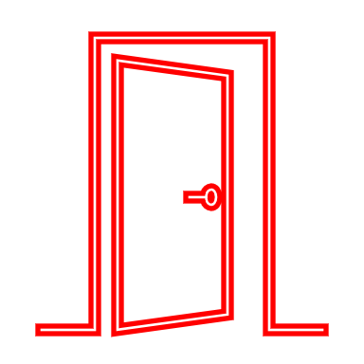
Туура жана
ката лабиринт
Ондуктарды бөлчөккө
айландыруу

Slide 3
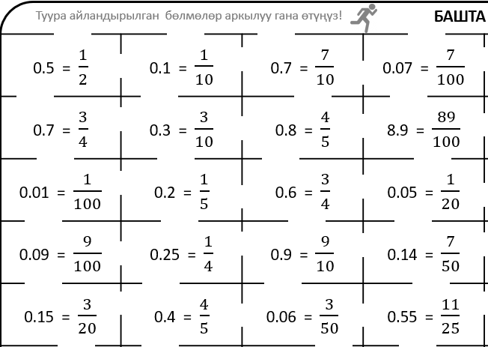

Slide 4

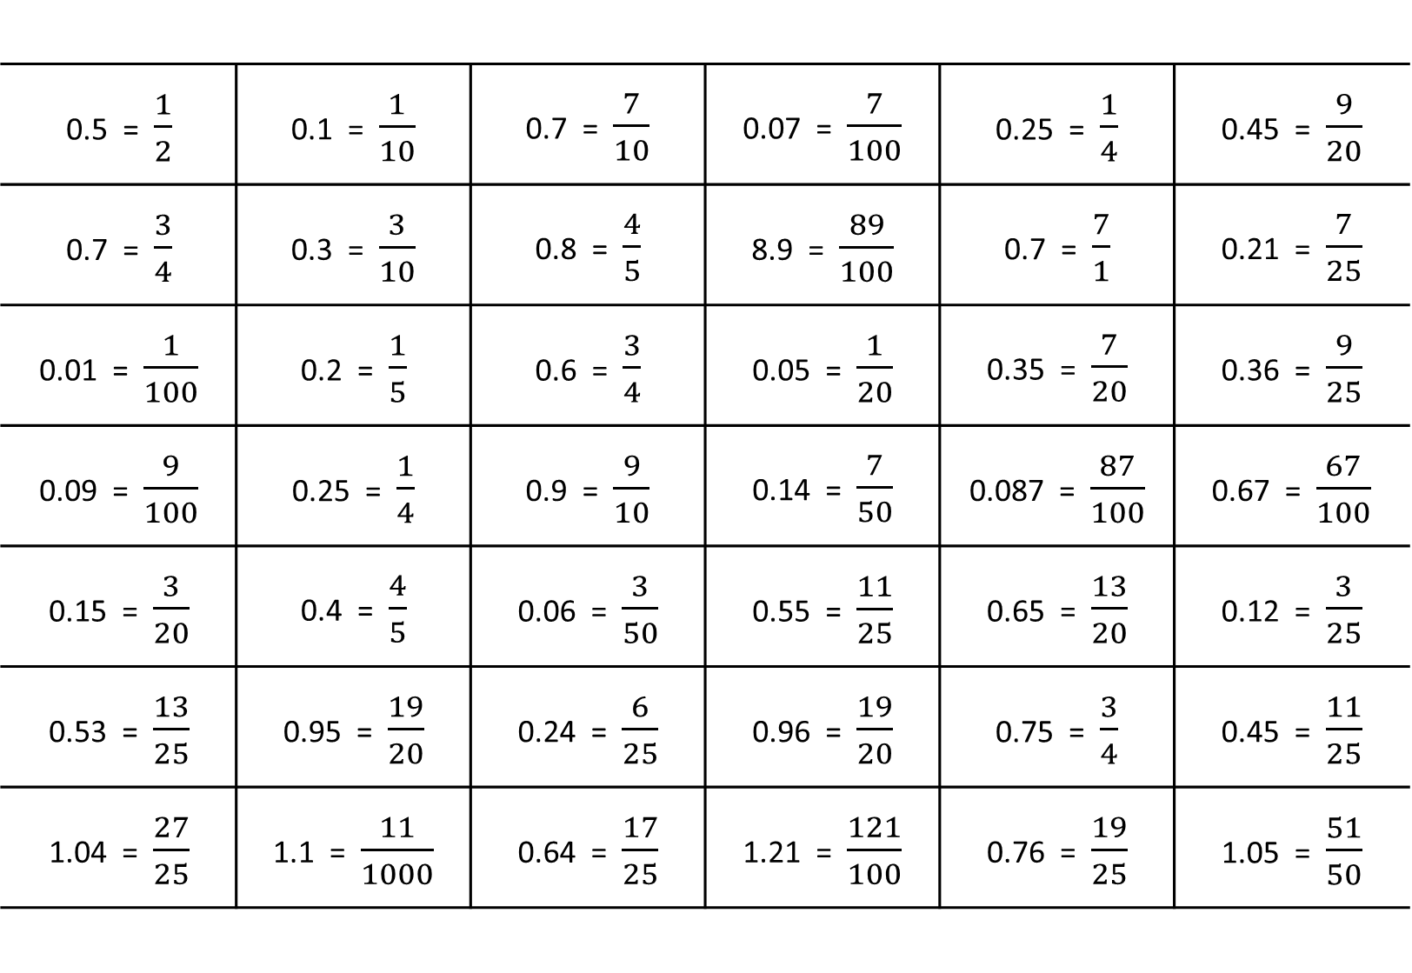
0.5 = $\frac{1}{2}$ | 0.1 = $\frac{1}{10}$ | 0.7 = $\frac{7}{10}$ | 0.07 = $\frac{7}{100}$ | 0.25 = $\frac{1}{4}$ | 0.45 = $\frac{9}{20}$
0.7 = $\frac{3}{4}$ | 0.3 = $\frac{3}{10}$ | 0.8 = $\frac{4}{5}$ | 8.9 = $\frac{89}{100}$ | 0.7 = $\frac{7}{1}$ | 0.21 = $\frac{7}{25}$
0.01 = $\frac{1}{100}$ | 0.2 = $\frac{1}{5}$ | 0.6 = $\frac{3}{4}$ | 0.05 = $\frac{1}{20}$ | 0.35 = $\frac{7}{20}$ | 0.36 = $\frac{9}{25}$
0.09 = $\frac{9}{100}$ | 0.25 = $\frac{1}{4}$ | 0.9 = $\frac{9}{10}$ | 0.14 = $\frac{7}{50}$ | 0.087 = $\frac{87}{100}$ | 0.67 = $\frac{67}{100}$
0.15 = $\frac{3}{20}$ | 0.4 = $\frac{4}{5}$ | 0.06 = $\frac{3}{50}$ | 0.55 = $\frac{11}{25}$ | 0.65 = $\frac{13}{20}$ | 0.12 = $\frac{3}{25}$
0.53 = $\frac{13}{25}$ | 0.95 = $\frac{19}{20}$ | 0.24 = $\frac{6}{25}$ | 0.96 = $\frac{19}{20}$ | 0.75 = $\frac{3}{4}$ | 0.45 = $\frac{11}{25}$
1.04 = $\frac{27}{25}$ | 1.1 = $\frac{11}{1000}$ | 0.64 = $\frac{17}{25}$ | 1.21 = $\frac{121}{100}$ | 0.76 = $\frac{19}{25}$ | 1.05 = $\frac{51}{50}$
Туура айландырылган бөлмөлөр аркылуу гана өтүңүз!
БАШТА
АЯГЫ

Slide 5
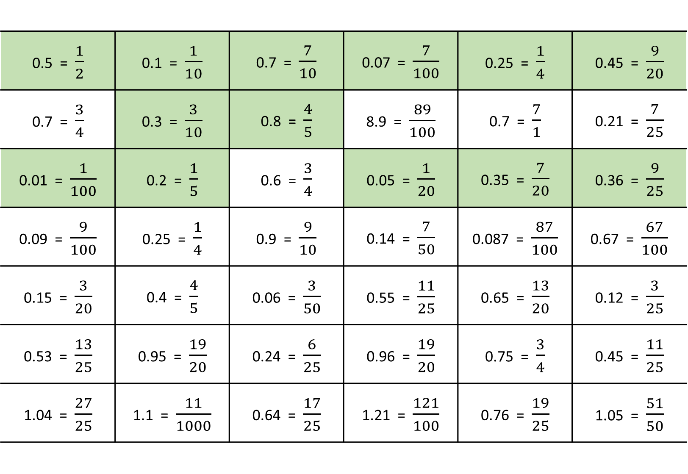
0.5 = $\frac{1}{2}$ | 0.1 = $\frac{1}{10}$ | 0.7 = $\frac{7}{10}$ | 0.07 = $\frac{7}{100}$ | 0.25 = $\frac{1}{4}$ | 0.45 = $\frac{9}{20}$
0.7 = $\frac{3}{4}$ | 0.3 = $\frac{3}{10}$ | 0.8 = $\frac{4}{5}$ | 8.9 = $\frac{89}{100}$ | 0.7 = $\frac{7}{1}$ | 0.21 = $\frac{7}{25}$
0.01 = $\frac{1}{100}$ | 0.2 = $\frac{1}{5}$ | 0.6 = $\frac{3}{4}$ | 0.05 = $\frac{1}{20}$ | 0.35 = $\frac{7}{20}$ | 0.36 = $\frac{9}{25}$
0.09 = $\frac{9}{100}$ | 0.25 = $\frac{1}{4}$ | 0.9 = $\frac{9}{10}$ | 0.14 = $\frac{7}{50}$ | 0.087 = $\frac{87}{100}$ | 0.67 = $\frac{67}{100}$
0.15 = $\frac{3}{20}$ | 0.4 = $\frac{4}{5}$ | 0.06 = $\frac{3}{50}$ | 0.55 = $\frac{11}{25}$ | 0.65 = $\frac{13}{20}$ | 0.12 = $\frac{3}{25}$
0.53 = $\frac{13}{25}$ | 0.95 = $\frac{19}{20}$ | 0.24 = $\frac{6}{25}$ | 0.96 = $\frac{19}{20}$ | 0.75 = $\frac{3}{4}$ | 0.45 = $\frac{11}{25}$
1.04 = $\frac{27}{25}$ | 1.1 = $\frac{11}{1000}$ | 0.64 = $\frac{17}{25}$ | 1.21 = $\frac{121}{100}$ | 0.76 = $\frac{19}{25}$ | 1.05 = $\frac{51}{50}$
Туура айландырылган бөлмөлөр аркылуу гана өтүңүз!
БАШТА
АЯГЫ

Slide 6
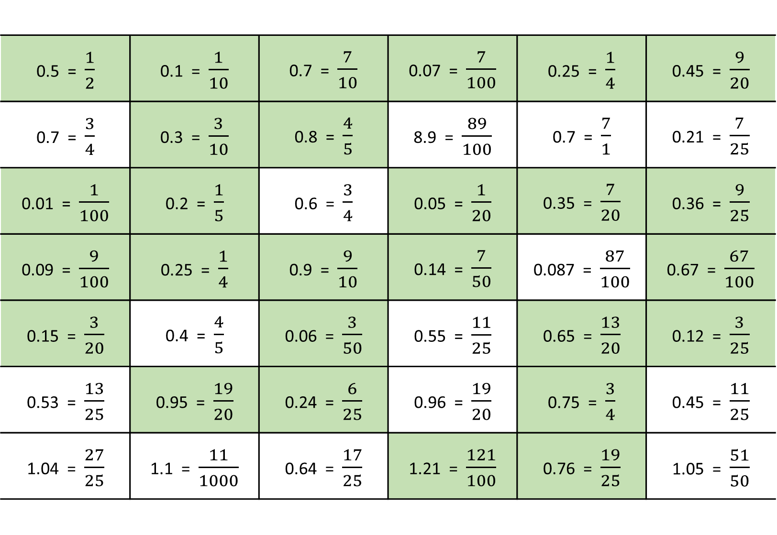
0.5 = $\frac{1}{2}$ | 0.1 = $\frac{1}{10}$ | 0.7 = $\frac{7}{10}$ | 0.07 = $\frac{7}{100}$ | 0.25 = $\frac{1}{4}$ | 0.45 = $\frac{9}{20}$
0.7 = $\frac{3}{4}$ | 0.3 = $\frac{3}{10}$ | 0.8 = $\frac{4}{5}$ | 8.9 = $\frac{89}{100}$ | 0.7 = $\frac{7}{1}$ | 0.21 = $\frac{7}{25}$
0.01 = $\frac{1}{100}$ | 0.2 = $\frac{1}{5}$ | 0.6 = $\frac{3}{4}$ | 0.05 = $\frac{1}{20}$ | 0.35 = $\frac{7}{20}$ | 0.36 = $\frac{9}{25}$
0.09 = $\frac{9}{100}$ | 0.25 = $\frac{1}{4}$ | 0.9 = $\frac{9}{10}$ | 0.14 = $\frac{7}{50}$ | 0.087 = $\frac{87}{100}$ | 0.67 = $\frac{67}{100}$
0.15 = $\frac{3}{20}$ | 0.4 = $\frac{4}{5}$ | 0.06 = $\frac{3}{50}$ | 0.55 = $\frac{11}{25}$ | 0.65 = $\frac{13}{20}$ | 0.12 = $\frac{3}{25}$
0.53 = $\frac{13}{25}$ | 0.95 = $\frac{19}{20}$ | 0.24 = $\frac{6}{25}$ | 0.96 = $\frac{19}{20}$ | 0.75 = $\frac{3}{4}$ | 0.45 = $\frac{11}{25}$
1.04 = $\frac{27}{25}$ | 1.1 = $\frac{11}{1000}$ | 0.64 = $\frac{17}{25}$ | 1.21 = $\frac{121}{100}$ | 0.76 = $\frac{19}{25}$ | 1.05 = $\frac{51}{50}$
Туура айландырылган бөлмөлөр аркылуу гана өтүңүз!
БАШТА
АЯГЫ

Slide 7
0.5 = $\frac{1}{2}$ | 0.1 = $\frac{1}{10}$ | 0.7 = $\frac{7}{10}$ | 0.07 = $\frac{7}{100}$ | 0.25 = $\frac{1}{4}$ | 0.45 = $\frac{9}{20}$
0.7 = $\frac{3}{4}$ | 0.3 = $\frac{3}{10}$ | 0.8 = $\frac{4}{5}$ | 8.9 = $\frac{89}{100}$ | 0.7 = $\frac{7}{1}$ | 0.21 = $\frac{7}{25}$
0.01 = $\frac{1}{100}$ | 0.2 = $\frac{1}{5}$ | 0.6 = $\frac{3}{4}$ | 0.05 = $\frac{1}{20}$ | 0.35 = $\frac{7}{20}$ | 0.36 = $\frac{9}{25}$
0.09 = $\frac{9}{100}$ | 0.25 = $\frac{1}{4}$ | 0.9 = $\frac{9}{10}$ | 0.14 = $\frac{7}{50}$ | 0.087 = $\frac{87}{100}$ | 0.67 = $\frac{67}{100}$
0.15 = $\frac{3}{20}$ | 0.4 = $\frac{4}{5}$ | 0.06 = $\frac{3}{50}$ | 0.55 = $\frac{11}{25}$ | 0.65 = $\frac{13}{20}$ | 0.12 = $\frac{3}{25}$
0.53 = $\frac{13}{25}$ | 0.95 = $\frac{19}{20}$ | 0.24 = $\frac{6}{25}$ | 0.96 = $\frac{19}{20}$ | 0.75 = $\frac{3}{4}$ | 0.45 = $\frac{11}{25}$
1.04 = $\frac{27}{25}$ | 1.1 = $\frac{11}{1000}$ | 0.64 = $\frac{17}{25}$ | 1.21 = $\frac{121}{100}$ | 0.76 = $\frac{19}{25}$ | 1.05 = $\frac{51}{50}$
Туура айландырылган бөлмөлөр аркылуу гана өтүңүз!
БАШТА
АЯГЫ

Slide 8
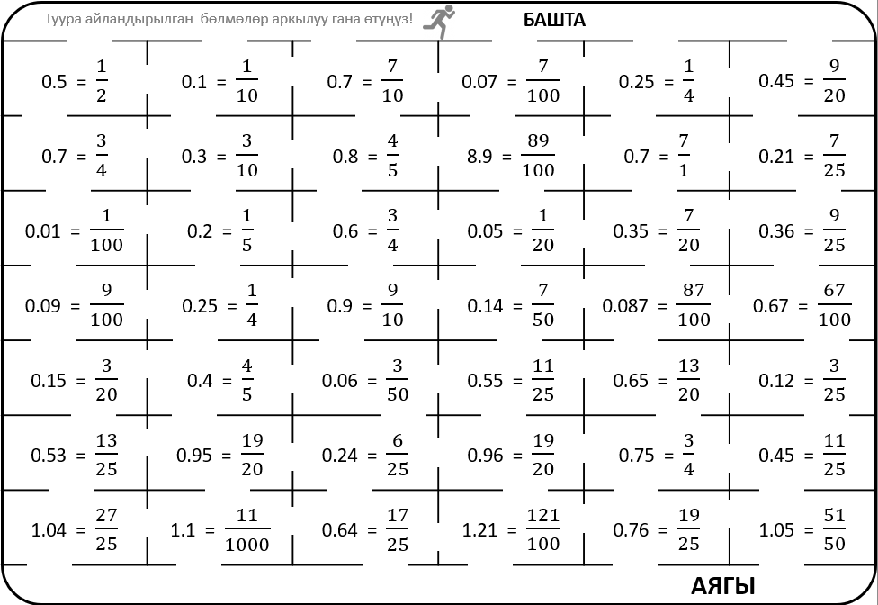

Slide 10
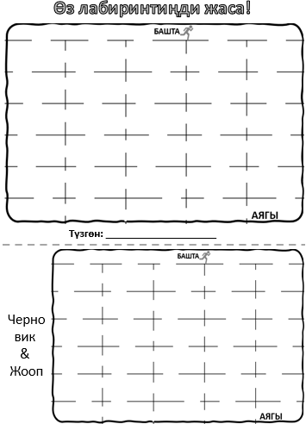
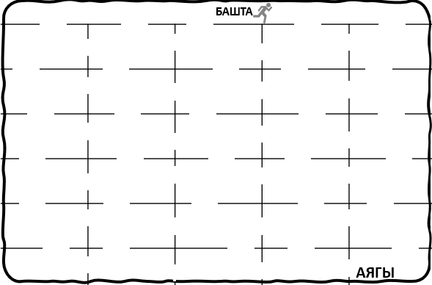
Өз лабиринтиңди жаса!
Түзгөн: ____________________
Черно
вик
&
Жооп
Notes:
To use for students to make their own worksheets for peers.

Slide 11
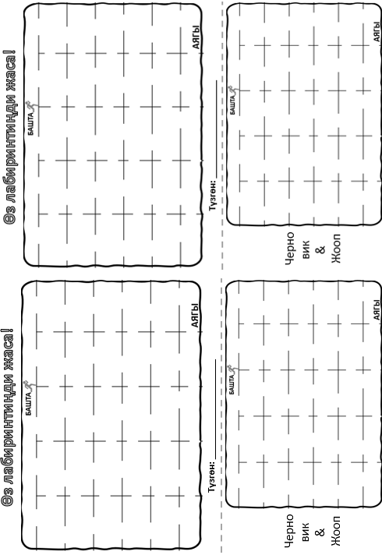

Slide 12
Суроолор барбы?
Комментарийлер?
Сунуштар?
…же ката таптыңызбы!?
Турдуу пикирлер учун ыраазычылык билдиребиз.
Сураныч, электрондук кат жөнөтүңүз:
mathematicskgz@gmail.com

